Slide 1
ДАТЧИКИ СИСТЕМ АВТОМАТИКИ
План:
1. Загальні відомості про датчики;
2. Механічні датчики;
3. Електромеханічні перетворювачі;
4. Індуктивні датчики;
5. Індукційні датчики;
6. Ємністні датчики;
7. Трансформаторні датчики;
8. Фотоелектричні датчики;
9. Датчики вологості;
10. Датчики температури.
Література:
1. Автоматизація технологічних процесів і виробництв харчової промисловос-ті: Підручник/ Ландюк А. П., Трегуб В. Г., Ельперін І. В., Цюцюра В. Д. – К.: Аграрна освіта, 2001. – 224 с;
2. Автоматика и автоматизация мобильных сельскохозяйственных машин: Учеб. Пособ./ Г.Р.Носов, В.А. Кондратец, Л.Г. Сакало, Л.И. Середа; Ред. Г.Р.Носов. – К.: Вища школа, 1984. – 248 c.;
3. Автоматика и автоматизация производственных процессов: учеб. пособие для студентов с.-х. учеб. заведений/ И. И. Мартыненко, Б. Л. Головинский, Р. Д. Проценко, Т, Ф. Резниченко. – М. : Агропромиздат, 1985. – 334 c.

Slide 2
Загальні відомості про датчики
В основі роботи довільної СА контролю, регулювання та керування лежить інформація про стан та хід технологічних процесів, які протікають у об’єктах, про стан робочих речовин та функціонування обладнання. Цю інформацію у виг-ляді значень окремих фізичних величин отримують із допомогою відповідних технічних пристроїв, які в автоматиці мають загальну назву – вимірювальні перетворювачі або датчики.
Датчик – це пристрій, що вимірює параметри процесу, режиму роботи машин і агрегатів та перетворює виміряні фізичні величини у сигнал, зручний для подальшого обробітку та передачі на відстань або в коло керуючого пристрою.
Залежно від призначення та конкретних умов застосування до датчиків ставляться такі вимоги:
однозначність залежності між вхідною та вихідною величинами (по можливості лінійність залежності);
висока вибірковість (датчик повинен реагувати на зміну тільки тієї величини, для вимірювання якої він призначений);
висока чутливість до вимірюваної величини;
відсутність спливу навантаження вихідного кола датчика на режим роботи його вхідного кола);
стабільність характеристик у часі;

Slide 3
Загальні відомості про датчики
достатня потужність вихідного сигналу, що повинна забезпечувати (по можливості) подальше керування елементами системи без підсилювачів;
мала інерційність (мінімальна затримка сигналу при передачі через датчик);
Техніко-економічні показники:
стійкість до дії навколишнього середовища;
надійність та довговічність;
невелика вартість та технологічність виготовлення;
зручність монтажу та обслуговування.
Залежно від фізичної природи вхідної величини датчики поділяються на:
датчики електричних величин (струму, напруги, потужності, частоти)
датчики неелектричних величин (температури, тиску, швидкості, рівня, і т. д.).
За видом енергії вихідної величини датчики поділяються на:
електричні
неелектричні
Електричні датчики за принципом дії поділяються на:
параметричні, у яких вхідні величини (звичайно не електричні) перетворюються у вихідні параметри електричних кіл (R – опору, L - індуктивності, C – ємності);
трансформаторні та генераторні – у яких енергія вхідної величини перетворюється у енергію електричного вихідного сигналу – е. р. с.

Slide 4
Загальні відомості про датчики
Неелектричні датчики поділяються на механічні, гідравлічні, пневматичні та ін.
За характером зміни вихідного сигналу у часі розрізняють датчики:
неперервної дії, які видають сигнал неперервно,
датчики дискретної дії у яких значення вихідного сигналу в окремі проміжки часу рівні нулю.
Головними параметрами, що характеризують датчик, є чутливість та інерційність.
Чутливість S (коефіцієнт підсилення) датчика являє собою відношення зміни його вихідної величини ΔХ_{ВИХ} до відповідної їй зміни вхідної величини ΔХ_{ВХ} :
S = ΔХ_{ВИХ} / ΔХ_{ВХ} або S = dХ_{ВИХ} / dХ_{ВХ}
Інерційність датчика вказує на деяке запізнення у вимірі значення керованої величини яке може бути зумовлене масою деталей, тепловими властивостями, індуктивністю, ємністю та іншими параметрами власне датчика.

Slide 5
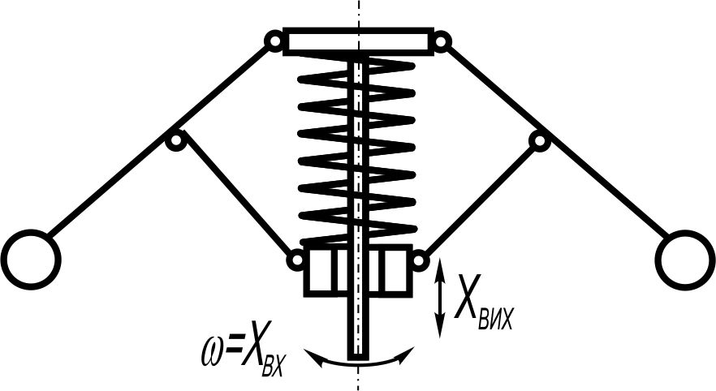
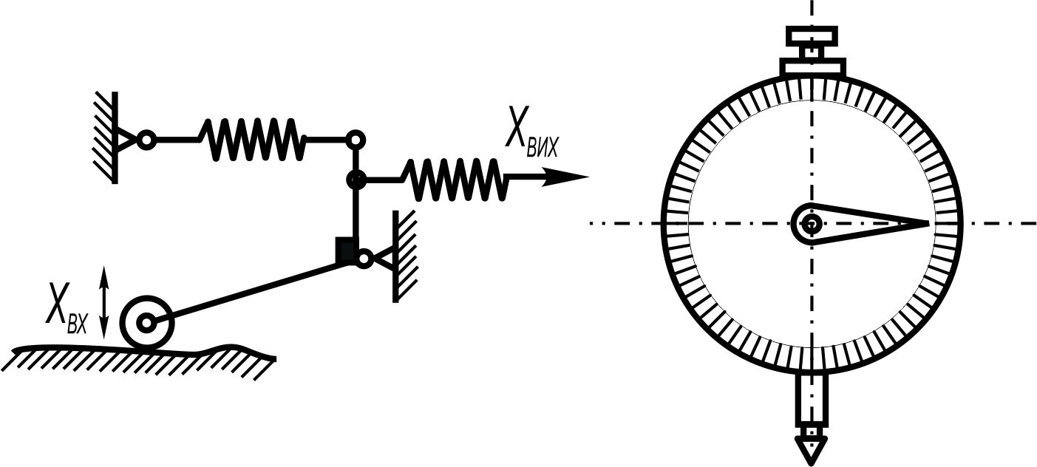
Механічні датчики
Механічні перетворювачі характеризуються перетворенням вхідних механіч-них величин (тиск, зусилля, швидкість, витрата та ін.) у механічні вихідні сиг-нали (переміщення, частота обертів, тиск та ін.), що зручні для подальшого використання. Чутливими елементами цієї групи перетворювачів є пружні елементи (пружина, мембрана, пружна балка) поплавки, крильчатки, дроселі.
Приклади датчиків різних механічних величин:
- переміщення, розміри (копір,
індикатори годинникового типу);
Швидкості (відцентровий датчик)

Slide 6
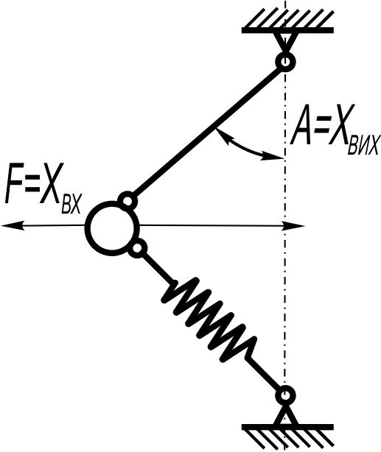
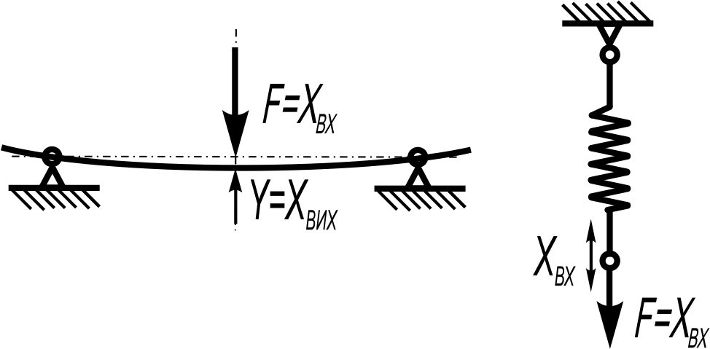
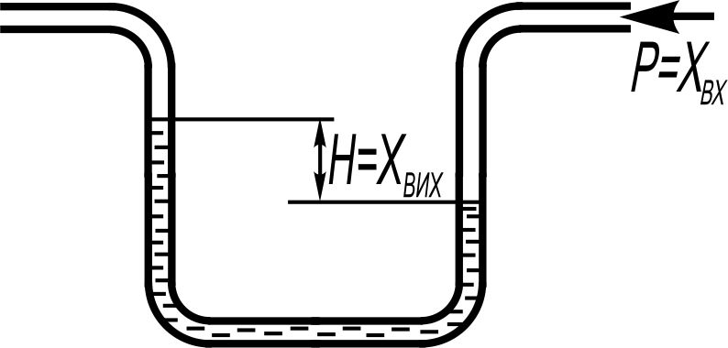
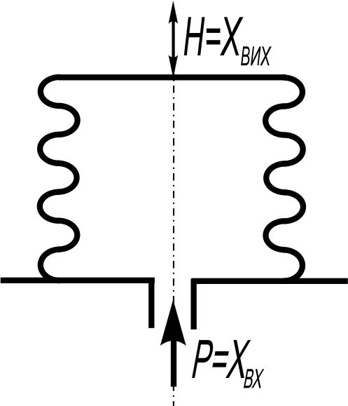
Механічні датчики
Прискорення (акселерометр)
Зусиль (пружна балка, пружина)
Тиску (рідинний, сильфонний)

Slide 7
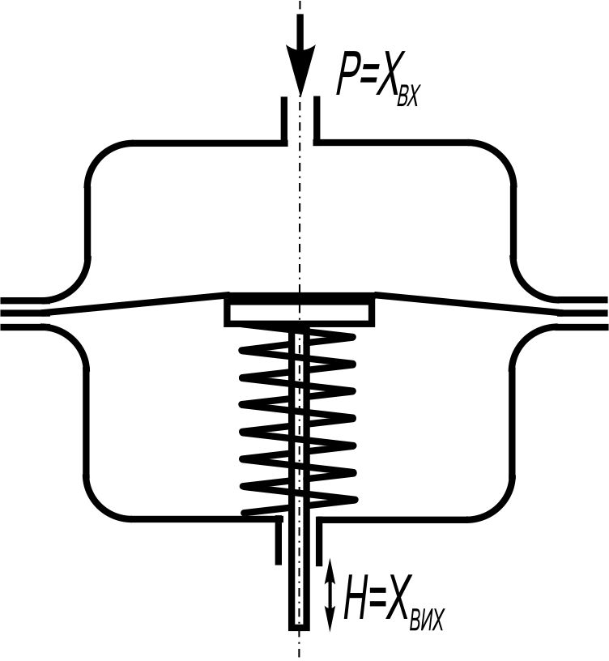
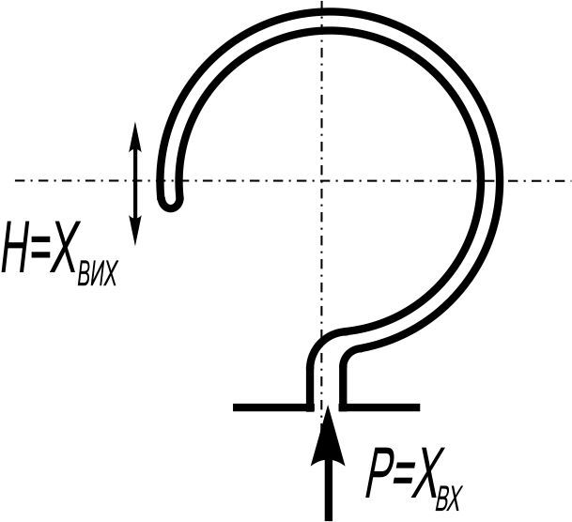
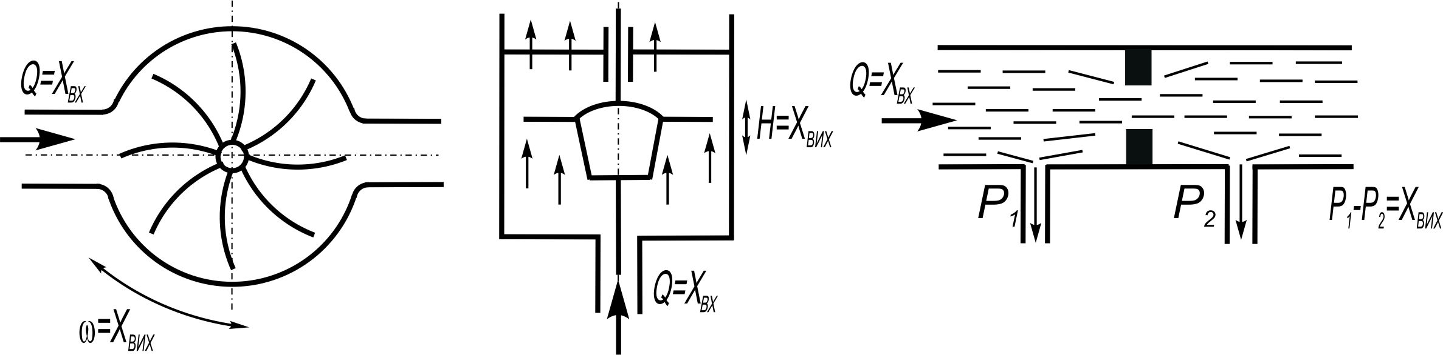
Механічні датчики
Тиску (мембранний, манометрична пружина)
Витрати (крильчатка, ротаметр, дросель (за різницею тисків)
Механічні первинні перетворювачі мають певну інерційність, постійна часу механічних перетворювачів знаходиться у межах 0,01…0,1 сек.

Slide 8
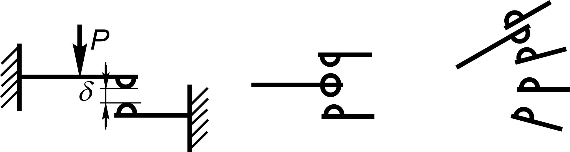
Електромеханічні перетворювачі
Електромеханічні перетворювачі служать для перетворення вхідних механічних величин (тиску, зусиль, переміщень та ін.) у вихідні електричні величини (напруга, струм, опір, індуктивність та ін.).
Резистивні перетворювачі служать для виміру лінійних та кутових переміщень, зусиль, моментів та ін. За конструктивним виконанням резистивні перетворю-вачі бувають контактні, потенціометричні, тензометричні:
У контактних датчиках в результаті різних дій проходить замикання або розмикання контактів, що включені у електричне коло, вони бувають:
односторонньої дії двосторонньої дії багатопозиційні
Нечутливість контактних датчиків визначається початковим зазором між контактами. Вони досить прості, надійні і досить точні, але мають обмежений строк служби (підгоряють).

Slide 9
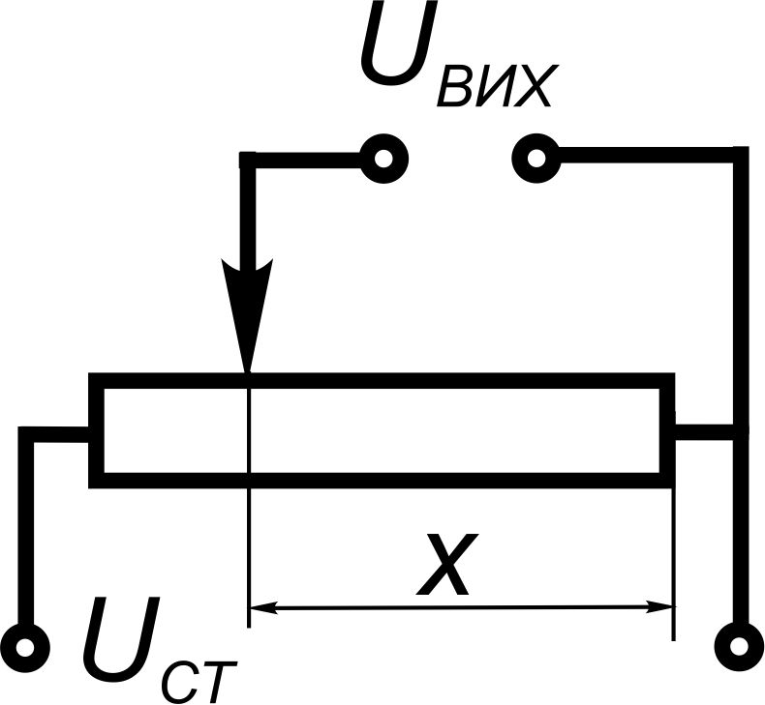
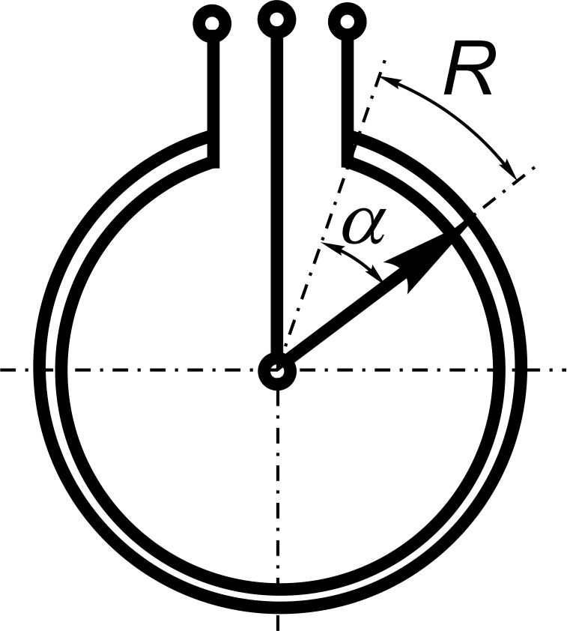
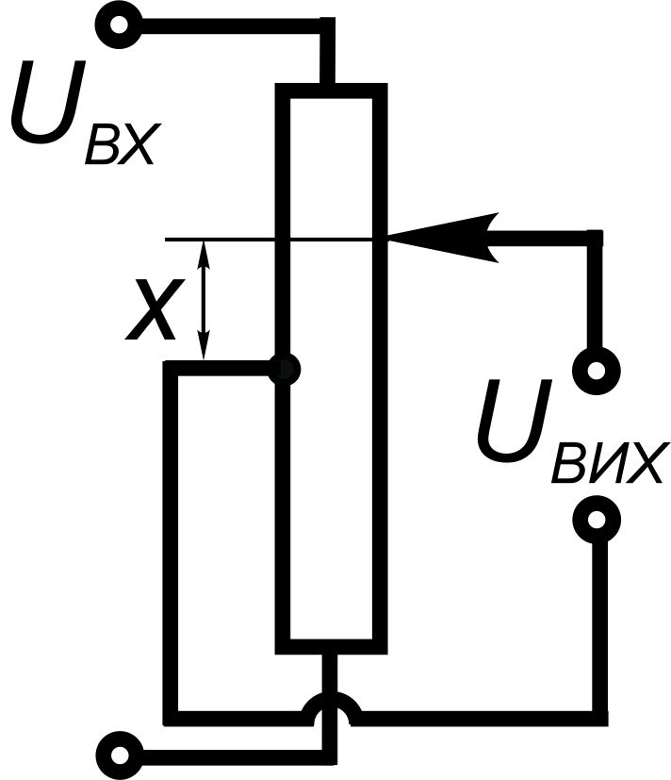
Електромеханічні перетворювачі
Потенціометричні датчики перетворюють лінійне Х або кутове α переміщення вимірювального органу в електричний опір:
Датчик
лінійних переміщень
Датчик
кутових переміщень
Датчик лінійних переміщень, що враховує напрям
чутливість датчика
чутливість датчика
чутливість датчика
Вони мають просту конструкцію, та достатню потужність вихідного сигналу і дуже поширені, але ненадійна частина датчика – ковзаючий контакт та не завжди лінійна характеристика датчика обмежують їх застосування.

Slide 10
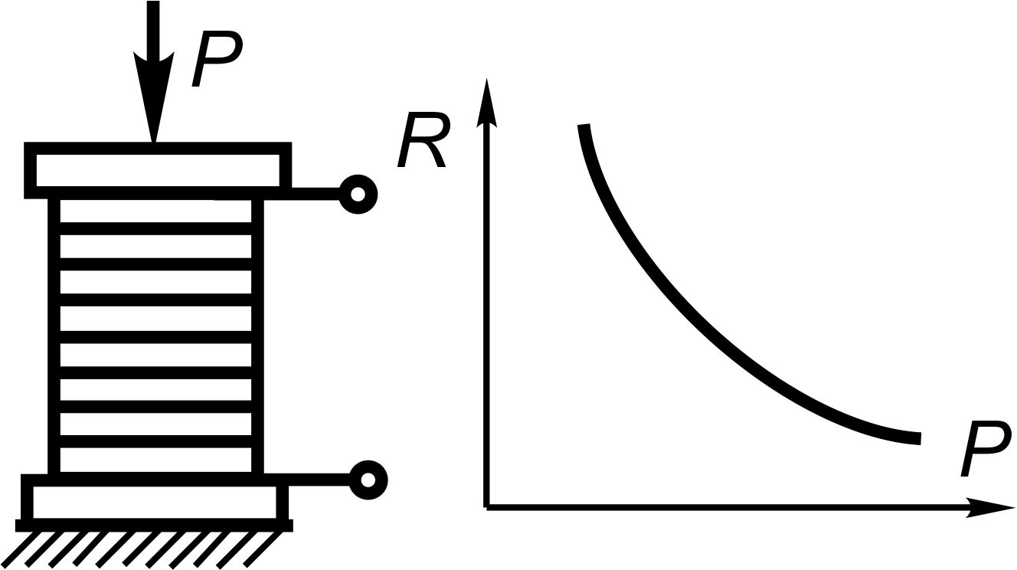
Електромеханічні перетворювачі
Вугільні датчики – перетворюють зусилля, що діє на них, у електричний опір або силу струму. Вони бувають у вигляді стовпчиків і так звані тензоліти, що складаються із порошку вугілля, графіту або сажі, що змішані з бакелітовим або іншим ізолюючим лаком. Стовпчик із 10 – 15 вугільних шайб діаметром 5 - 10 мм товщиною 1 - 2 мм . При стискуванні опір стовпчика зменшується.
Тензоліти – виготовляють у вигляді стержня діаметром 1 мм, із мідними ви-водами, застосовують для вимірювання різних пружних деформацій. Його накле-юють на стрічку паперу у тому місці де-талі де вимірюють деформацію, стер-жень розтягується та стискається сприймає деформацію і змінює свій опір.
чутливість датчика
чутливість датчика
де - α постійний коефіцієнт.
Головним недоліком вугільних датчиків є не лінійність характеристики
нестабільність опору, залежність опору від температури, наявність явища аналогічного гістерезису.

Slide 11
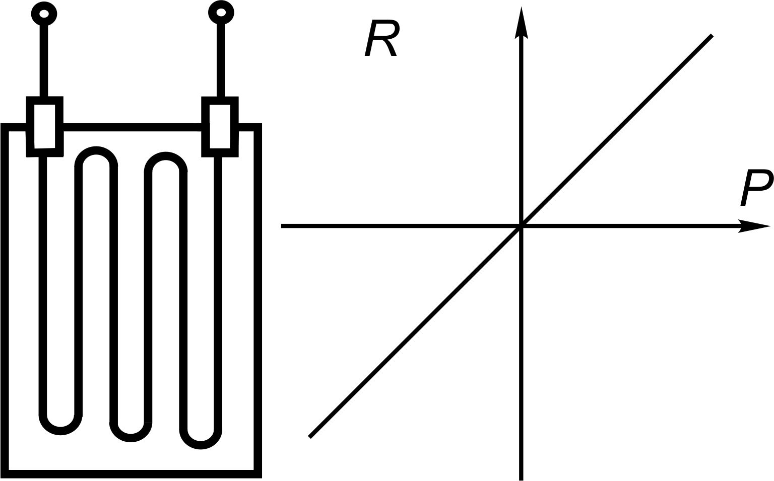
Електромеханічні перетворювачі
Тензометричні датчики (тензоопори) – служать для вимірювань деформацій, тисків, зусиль, переміщень, прискорень та амплітуди пружних коливань, прин-цип їх дії заснований на явищі тензоефекту – зміни їх електричного опору при пружних деформаціях, при цьому зміна опору зумовлюється зміною геометрич-них розмірів (діаметру та довжини) тензорезисторів при деформаціях.
Тензоопори бувають трьох типів:
- дротяні на паперовій або полімерній основі, діаметром 0,02…0,04 мм – (дріт укладено зигзагами);
- фольгові прямокутні;
- напівпровідникові.
чутливість датчика
де R та l - опір та довжина проводу; ΔR та Δl - зміна опору
та довжини проводу; σ - напруга у матеріалі проводу; E - модуль пружності.
Для виготовлення дротяних та фольгових тензодатчиків використовують тензометричний константан К_{Т} = 2, інвар К_{Т} = 3,8, або платиноірідій К_{Т} = 6.
Характеристика тензоопорів – лінійна, та стабільна але вони чутливі до зміни температури та мають порівняно нижчу чутливість (порівняно із вугіль-ними датчиками).

Slide 12
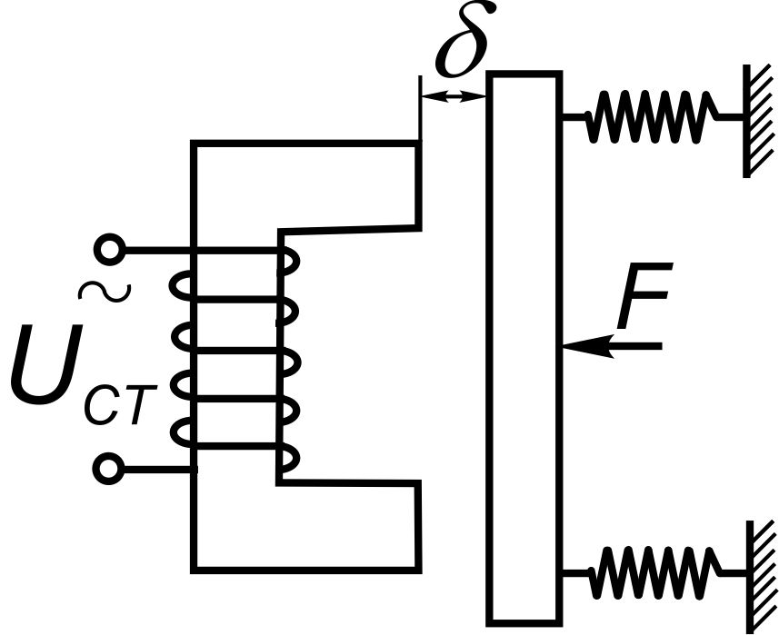
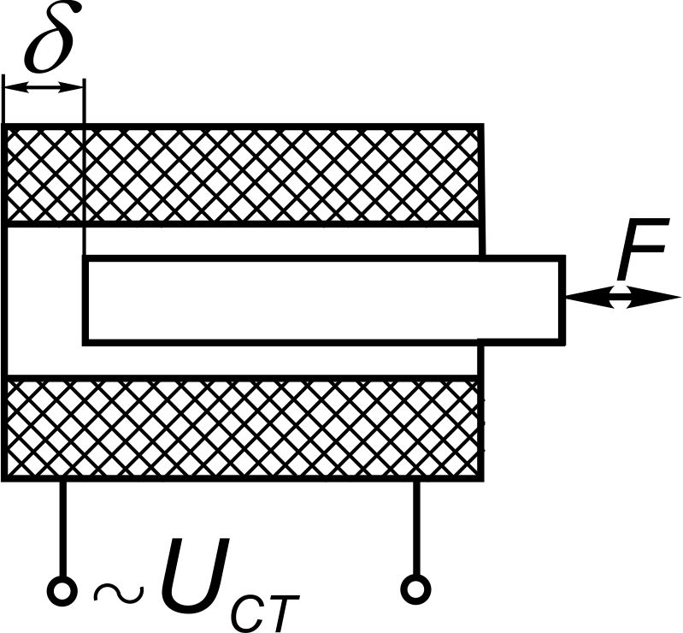
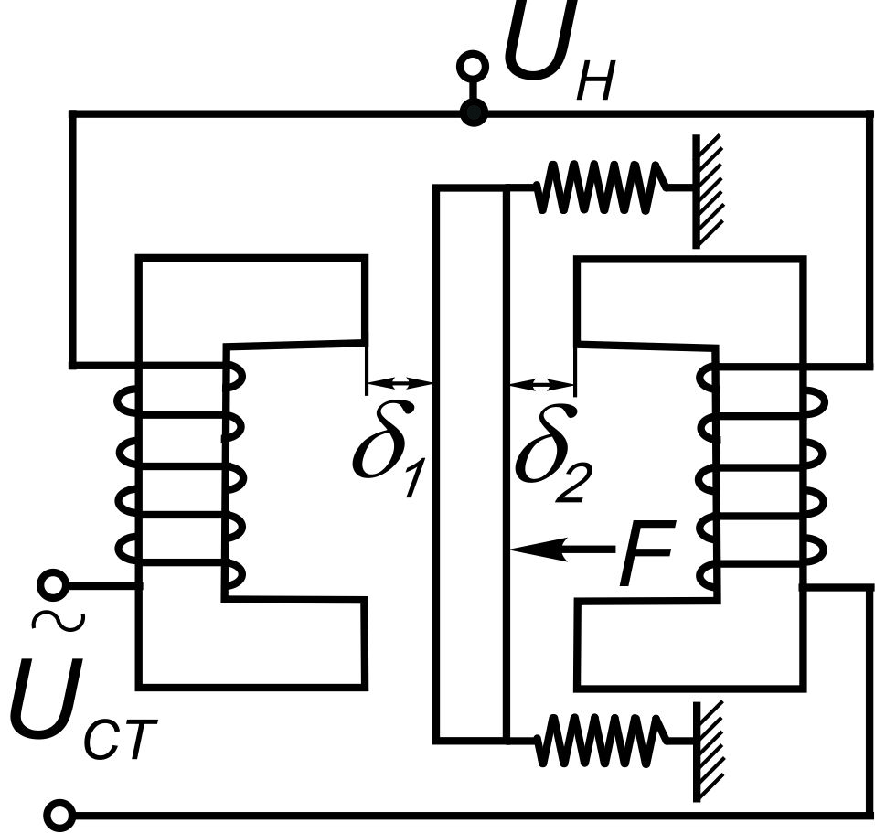
Індуктивні датчики
Принцип дії заснований на зміні індуктивного опору котушки при переміщенні у ній феромагнітного осердя, або при зміні зазору в осерді.
з рухомим якорем зі змінним зазором
із рухомим осердям
диференційний
використовують для вимірювання дуже малих до 2 мм переміщень
використовують для вимірювання переміщень
до 15 мм
У диференційних датчиків більша чутливість і на їх роботу значно менше впливає коливання напруги джерела живлення
Чутливість датчиків:
Індуктивні датчики прості та надійні, мають велику вихідну потужність, не мають рухомих контактів, працюють від мережі змінного струму при частотах від 50 Гц до декількох кілогерц, але їх робота дуже залежить від частоти напруги живлення і їх неможливо використовувати при високих частотах, бо при цьому різко зростають втрати на перемагнічування та індуктивний опір обмотки.

Slide 13
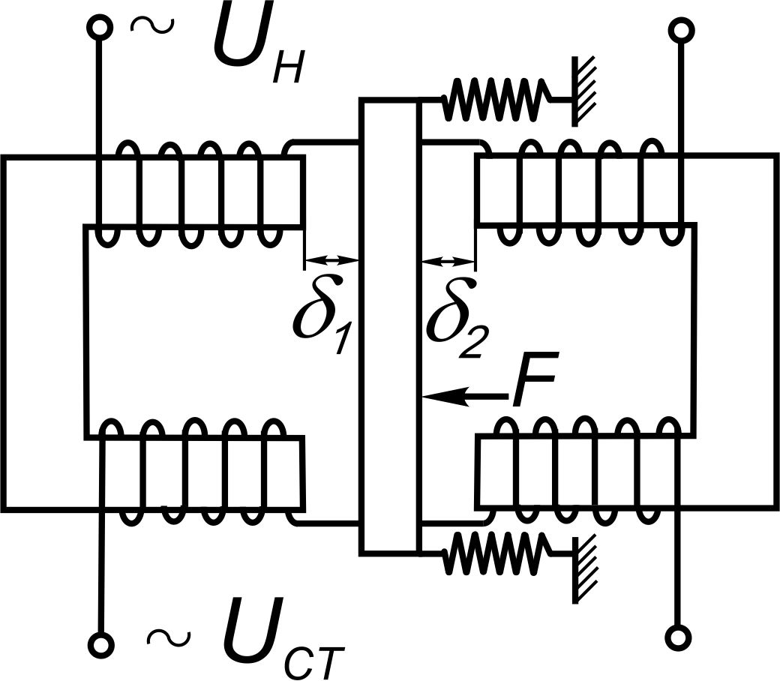
Трансформаторні датчики
Принцип їх дії заснований на зміні взаємної індуктивності між двома системами обмоток при їх взаємному переміщенні або переміщенні якоря.
Їм властиві переваги та недоліки індуктивних датчиків, крім того у них відсутній гальванічний зв’язок між електричними колами входу та виходу.

Slide 14
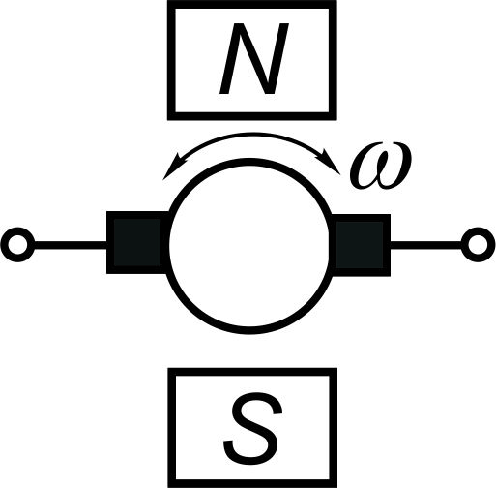
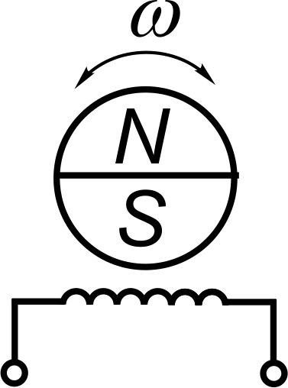
Індукційні датчики
Індукційні датчики – відносять до групи генераторних. Принцип їх дії засно-ваний на використанні закону електромагнітної індукції, згідно якого е. р. с., що індукується у котушці пропорційна швидкості зміни магнітного потоку який зчеплений із котушкою:
де w – кількість витків котушки; dФ/dt - швидкість зміни магнітного потоку
який зчеплений із котушкою
Тахогенератори можуть бути постійного або змінного струму із незалежним збудженням або із постійним магнітом.
У тахогенераторі постій-ного струму про швидкість судять за значеннями е. р. с. (напруги), яка пропорційна кутовій швидкості.
При використанні та-хогенераторів змінного струму – використову-ють залежність час-тоти електричного струму від частоти обертів
Чутливість датчиків:
Але у цих тахогенераторів є ненадійний вузол – колектор із вугільними щітками, та й температура впливає на опір обмоток відповідно і на вихідну напругу.
У цьому випадку на виміри не впливає величина магнітного потоку, що збільшує точність вимірів.

Slide 15
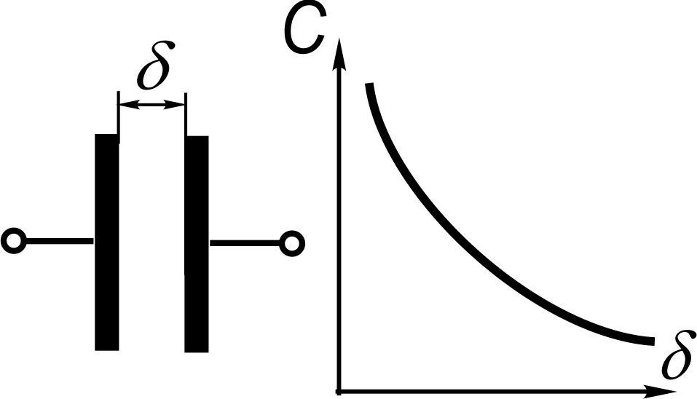
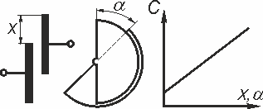
Ємнісні датчики
Принцип роботи ємнісних датчиків заснований на використанні залежності електричної ємності конденсаторів від розмірів та взаємного розміщення його електродів а також від діелектричних властивостей середовища між ними.
Для двохелектродного ємнісного датчика із плоскими електродами електрична ємність визначається за виразом:
С = εF/δ
де F - площа електродів; δ - відстань між електродами; ε - електрична проникність середовища між пластинами
Конструкції датчиків:
зі змінною відстанню між пластинами
зі змінною площею пластин
Чутливість датчика:
зі змінною діелектричною проникністю між пластинами

Slide 16
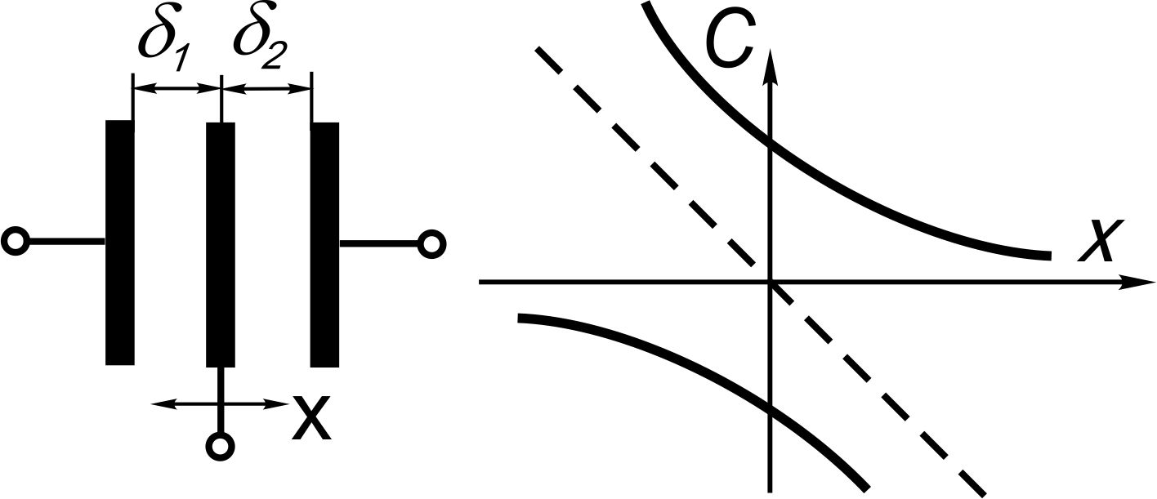
Ємнісні датчики
Для збільшення точності вимірів та підвищення чутливості ємнісних дат-чиків їх звичайно вмикають за диференціальними схемами.
Диференційний ємнісний датчик
Такі датчики практично без інерційні і застосовуються для вимірювання тисків, прискорень, вібрацій, рівнів, товщини різних матеріалів, вологості і т. д.
Ємнісним датчикам властиві ряд недоліків:
невелика потужність вихідного сигналу;
для збільшення потужності датчиків їх необхідно живити від джерел збільшеної частоти струму 10 кГц та більше;
на їх покази сильно впливають паразитні ємності, (особливо ємність з’єднувальних проводів відносно землі) необхідно використовувати екрануючі елементи для датчика та проводів.

Slide 17
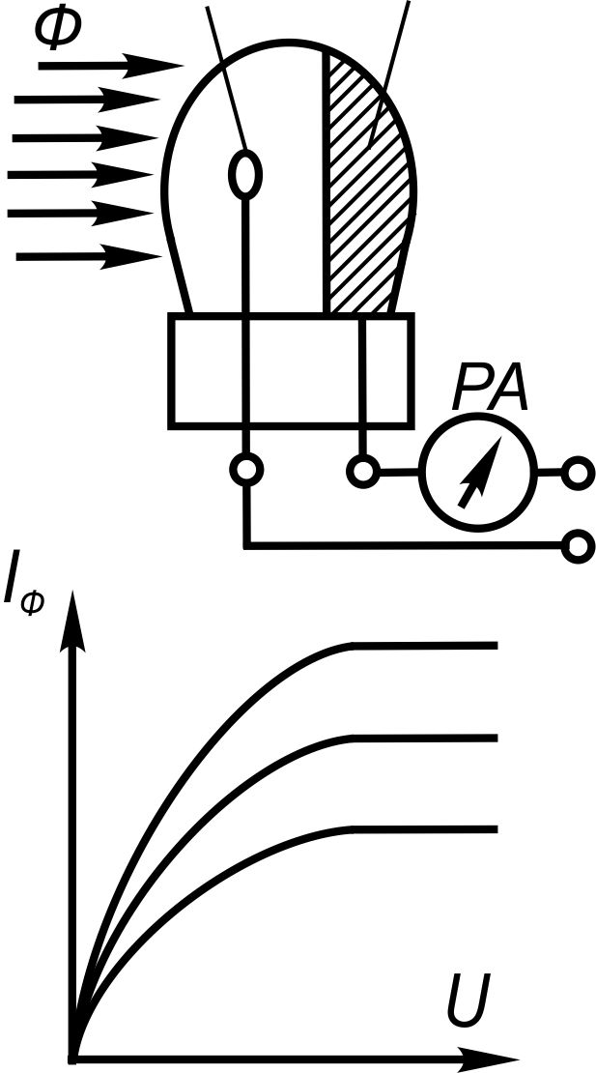
Фотоелектричні датчики
Оптичні датчики являють собою фотоелементи, що реагують на зміну світлового потоку. Світлова енергія діючи на деякі матеріали надає їх електро-нам деякої енергії, достатньої для того, щоб частина електронів виявилась вільною. Залежно від поведінки електронів, які звільнилися під дією світлового потоку, розрізняють три типи фотоелементів:
із зовнішнім фотоефектом (вакуумні або газонаповнені);
із шаром, що запирається (вентильні);
із внутрішнім фотоефектом (фотоопори).
Фотоелемент із зовніш-нім фотоефектом
Фотоелементи із зовнішнім фотоефектом являють собою вакуумну або газонаповнену (аргон під тиском – 10⁴ Па, для під-силення фотоструму за рахунок іонізації газу) лампу, анод якої виготовлений у вигляді кільця або пластини, а катод утворений світлочутливим шаром (цезій або сплав сурми із цезієм) нанесе-ним на внутрішню поверхню колби. Під дією світла, що падає на катод, він випромінює електрони, які при наявності електрич-ного поля переміщуються до анода, створюючи струм у середині фотоелементу.
Вакуумні фотоелементи працюють у режимі насичення, коли значення фотоструму не залежить від значення прикладеної напруги, а залежить тільки від світлового потоку. Інтегральна чутливість вакуумних фотоелементів складає 80…100 мкА/лм.

Slide 18
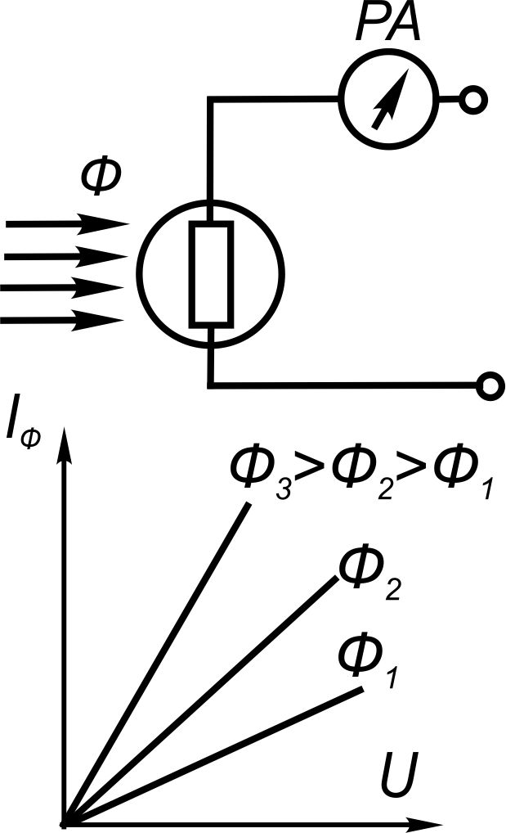
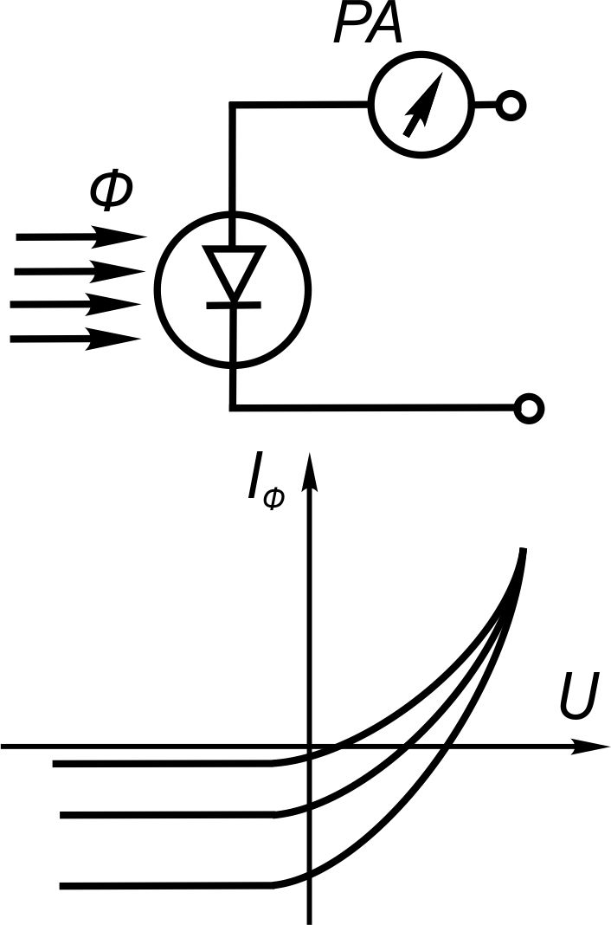
Фотоелектричні датчики
У фоторезисторів під дією світла збільшується кількість вільних електронів, і електропровідність, тому сила струму, що протікає че-рез них, залежить від освітленості світлочутливої поверхні фоторе-зистора, являє собою основу з ізоляційного матеріалу (скляну пласти-ну, на яку нанесено тонкий шар світлочутливого матеріалу (селену чи сірчистих галія, вісмуту чи свинцю). Фоторезистори мають високу світлочутливість 500…6000 мкА/В·лм, просту конструкцію, малі га-баритні розміри, значну розсіювану потужність та практично необ-межений строк служби. До їх недоліків можна віднести залежність параметрів від температури та не лінійність залежності сили фотоструму від світлового потоку, а також інерційність
У фотоелементів із шаром що запирається вільні електрони, змінюють під дією світлового потоку, свій енергетичний стан, ли-шаючись при цьому у речовині. Найбільш розповсюджені германіє-ві або кремнієві фотодіоди, фототріоди та фототиристори. Під дією світлового потоку у напівпровідниках утворюються пари електрон - дірка, які під впливом електричного поля збільшують струм, що протікає через p-n переходи. Режим роботи фотодіода із зовнішнім джерелом живлення називають фотоперетворюваль-ним, а без нього – фотогенераторним. Фототріод - це напівпро-відниковий приймач променевої енергії, у якому здійснюється напрямлений рух носіїв струму та може здійснюватись підсилення фотоструму під дією енергії оптичного випромінювання.

Slide 19
Датчики вологості
Існують прямі та непрямі методи виміру вологості твердих та сипучих тіл, газів та інших середовищ.
При прямому методі, речовину вологість якої визначають, розділяють на власне речовину та вологу, визначають їх маси і вираховують вологість за формулою:
де М - маса вологи, М₀ - маса сухої речовини.
На практиці цей метод використовують як еталонний.
У системах автоматики використовують непрямі методи вимірювань, при яких про вологість матеріалу судять за якою не будь фізичною величиною, що зв’язана із вологістю.
Широкого застосування отримали електричні методи:
кондуктометричний – при якому про вологість судять за результатами виміру електричної провідності матеріалу;
діелькометричний – при якому про вологість судять за результатами виміру його діелектричної проникності.
та:
гігрометричний – при якому про вологість середовища судять за змінами електричних або механічних характеристик, гігроскопічної речовини, яку розміщують у середовище вологість якого вимірюється.

Slide 20
Датчики вологості
За конструкціями кондуктометричні та діелькометричні датчики є цилін-дричними або плоскими конденсаторами, між електродами якого розміщують матеріал, вологість якого вимірюють.
Гігрометричні датчики застосовуються для визначення вологості повітря та газів. Сприймаючим елементом у них служить знежирена людська воло-синка або плівка товщиною 5…30 мк, яку виготовляють із оболонки кишок великої рогатої худоби. Волосся подовжується на 2…2,5% а тваринна плівка – на 4…5% при зміні відносної вологості повітря від 0 до 100%. Подовження передається системою важелів на стрілку приладів, яка відхиляється пропорційно до вологості.
Для вимірювання вологості повітря та газів застосовують і напівпровід-никові гігристори. Вони являють собою тонку плівку із напівпровідникового матеріалу, опір якого різко зменшується при збільшенні вологості. Але велика інерційність, наявність гістерезису та вплив температури навколишнього середовища на точність вимірювань обмежують використання гігристорів.

